Slide 1
Kaggle Chatbot人类偏好预测 比赛技巧
导师：William

Slide 2
1
对抗训练
2
多段学习率设置
3
Multi-Dropout
4
随机权重平均

Slide 3
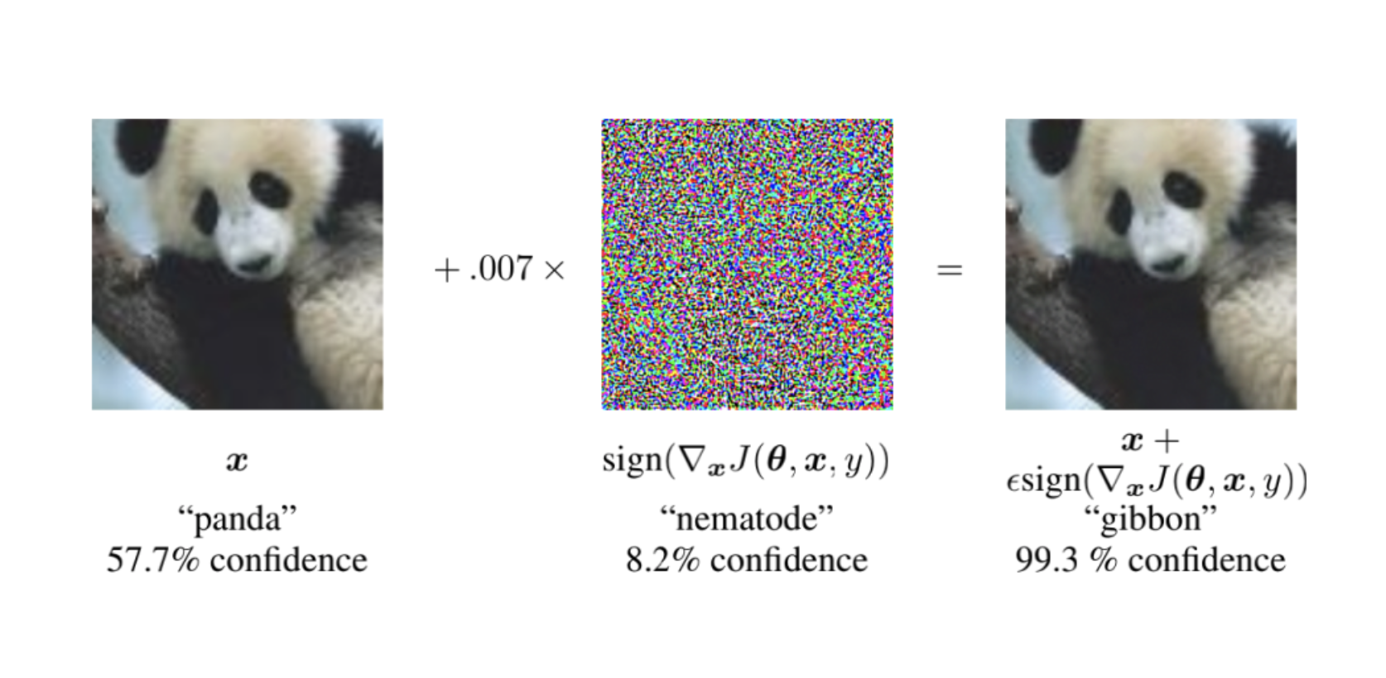
1 对抗训练
adversarial training
对抗训练:
思路是将生成的对抗样本加入到原数据集中用来增强模型对对抗样本的鲁棒性，对抗训练的除了提高模型应对恶意对抗样本的鲁棒性之外，还可以作为一种正则化，减少过拟合，提高模型泛化能力。
经过尝试我们可以，在word embedding层
中加入这个扰动，对抗训练可以作为正则化，
一定程度上等价于在loss里加入了梯度惩罚，
提升了模型泛化能力。

Slide 4
1 对抗训练
adversarial training
fgm 训练过程:
1. 计算x的前向loss、反向传播得到梯度
2. 根据Embedding矩阵的梯度计算出扰动项r，并加到当前Embedding上，相当于x+r
3. 计算x+r的前向loss，反向传播得到对抗的梯度，累加到(1)的梯度上
4. 将embedding恢复为(1)时的值
5. 根据(3)的梯度对参数进行更新

Slide 5
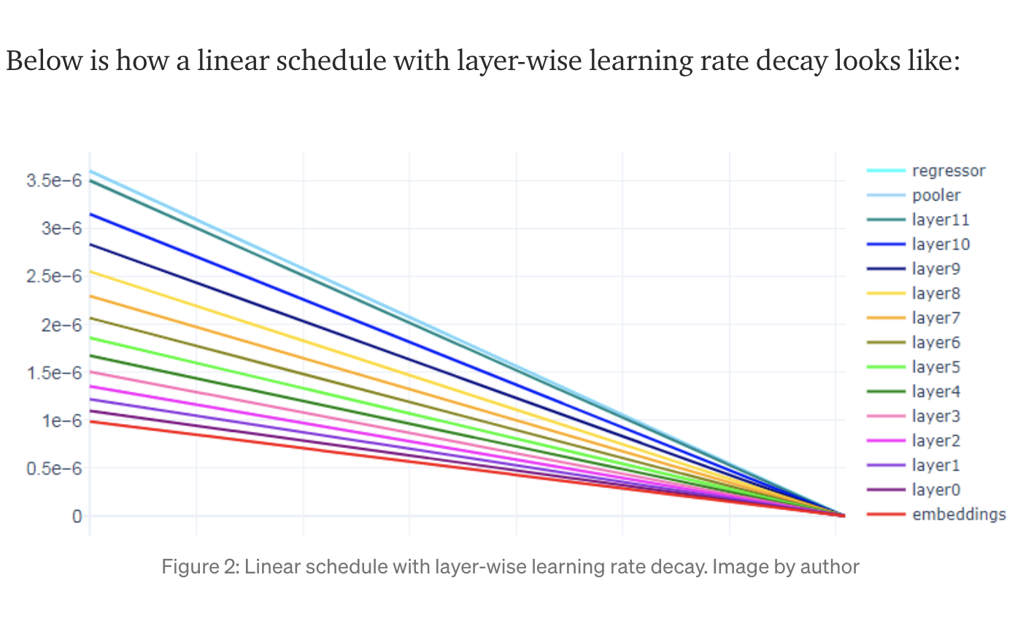
2 多段学习率设置
Layer-wise Learning Rate Decay
Layer-wise Learning Rate Decay
针对每个layer 设置不同的学习率，广泛有效的tricks 在不同比赛中

Slide 6
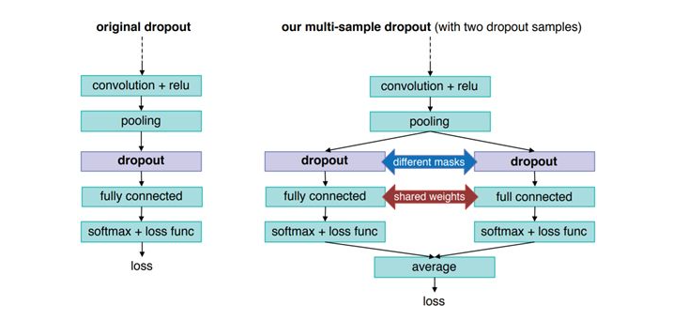
3 Multi Dropout
competition tricks
Multi Dropout
左边是原始的Dropout, 右边是改进后的Multi-Sample Dropout。一个样本经过多次Dropout, 由于Dropout具有随机性，可以得到多个Dropout后不同的样本，之后求Loss反向传播。右图是一个样本Dropout两次，或者说一个样本Sample两次的示例图。

Slide 7
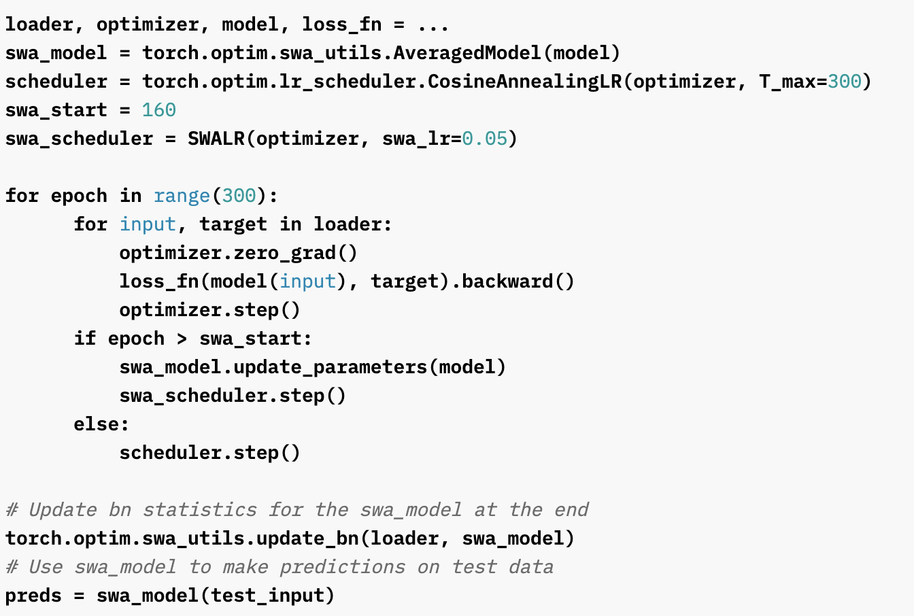
4 随机权重平均
SWA
SWA：SWA简单来说就是对训练过程中的多个checkpoints进行平均，以提升模型的泛化性能。一般情况下我们会选择训练过程中最后的一个epoch的模型或者在验证集上效果最好的一个模型作为最终模型。但SWA一般在最后采用较高的固定学习速率或者周期式学习速率额外训练一段时间，取多个checkpoints的平均值。

Slide 8
5 答疑互动
Notes:
https://www.kaggle.com/guanghan/qa-roberta-deepshare/edit

Slide 9

我承诺： 4周努力上TOP100！
请让我们一起立一个flag！

Slide 10
结语
再小的细节，也值得被认真对待

Slide 11

service@deepshare.net.net

